Slide 1
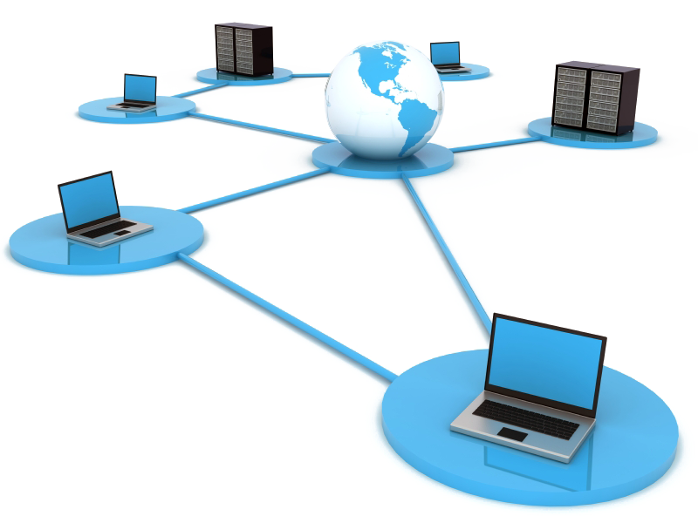
Sécurité Infrastructures Réseaux: Utilisation De Pfsense

Slide 2


Plan de la présentation
Description de pfsense
Configuration de pfsense

Slide 3

Description de pfsense

Slide 4



Structure de pfsense
Noyau FreeBSD
Extensions
Interface Web

Slide 5


Avantages d’utiliser pfsense
Stabilité et fiabilité
Communauté active

Slide 6
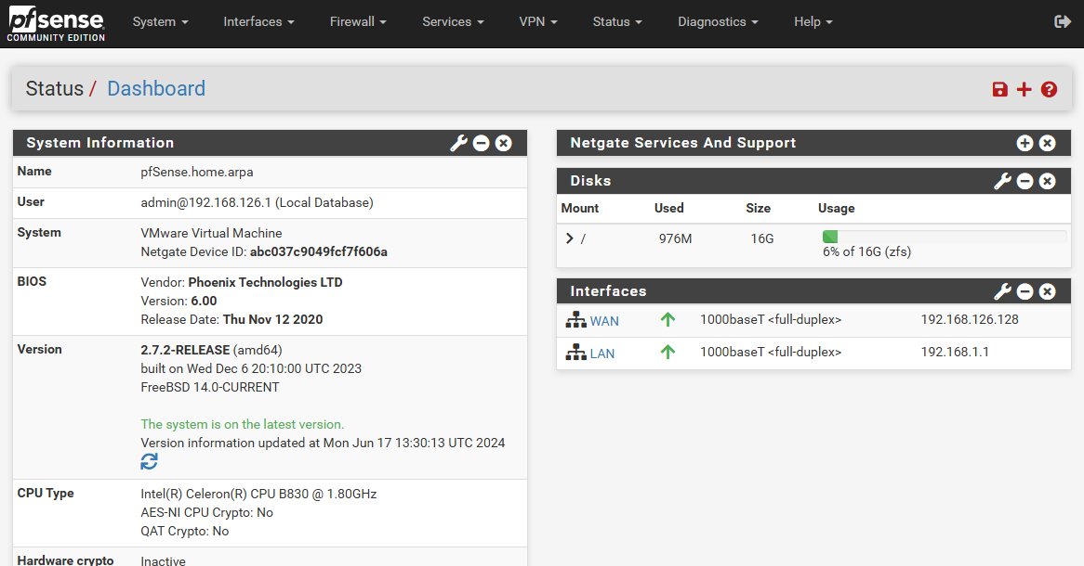
Interface conviviale

Slide 7
Configuration Matérielle Minimale
Materiel | Caractéristique
CPU | 64-bit amd64
RAM | 1 GB
Disque Dur (Ssd Ou Hdd) | Minimum 8 GB
Carte Reseau | Minimum 02

Slide 8


Installation de pfsense
Site officiel de pfsense
Marketplace de GNS3

Slide 9
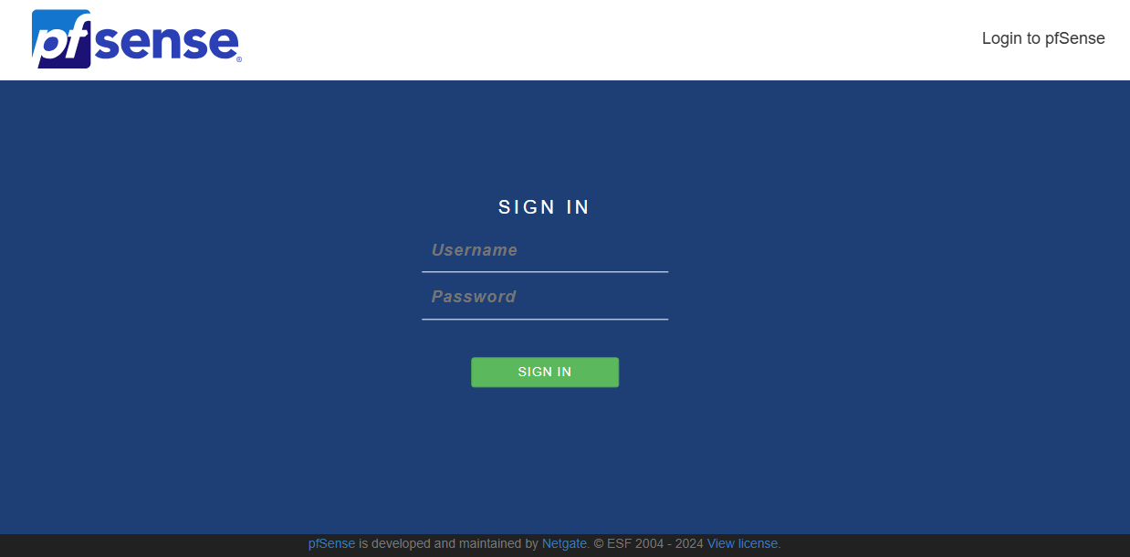

Slide 10
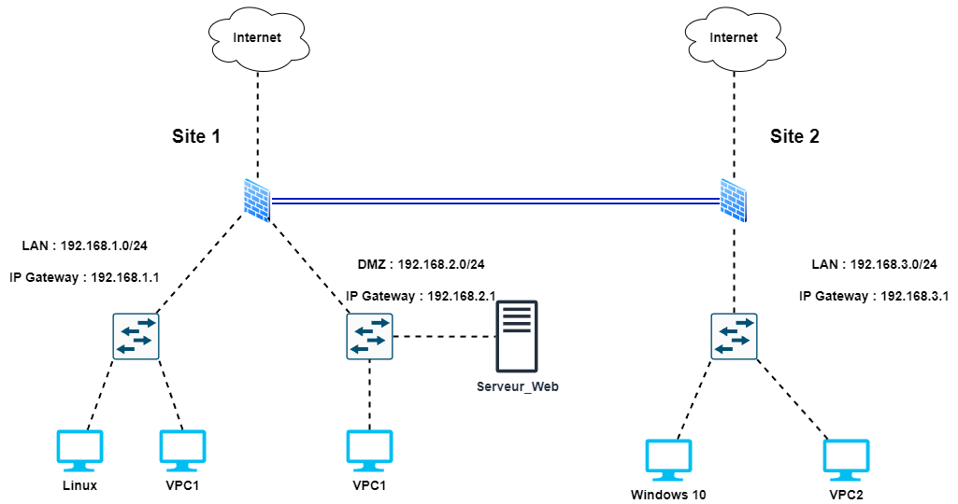
Architecture réseau de notre simulation

Slide 11
Configuration de pfsense

Slide 12
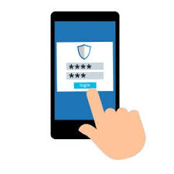
Configuration du portail captif
Un portail captif est une solution de contrôle d'accès réseau qui oblige les utilisateurs à s'authentifier ou à accepter des conditions d'utilisation avant d'accéder à un réseau.

Slide 13
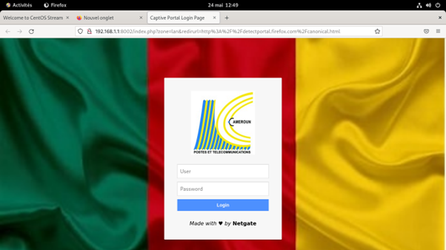
Portail captif de l’IUT-FV

Slide 14

Configuration des règles du pare-feu
La configuration d’un pare‑feu fait référence aux règles et aux paramètres qui dictent la manière dont un pare‑feu doit traiter le trafique réseau entrant et sortant.

Slide 15
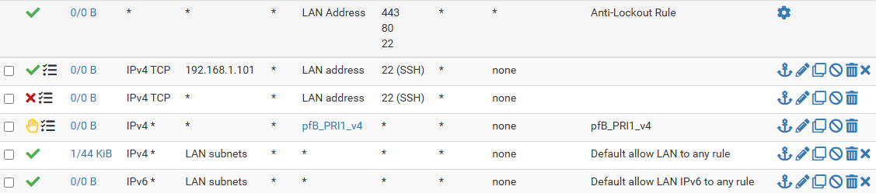
Quelques règles de pare-feu configurées sur pfsense

Slide 16

Configuration de pfBlocker-NG
Les publicités, quel que soit leur format et le site sur lequel elles se trouvent, peuvent cacher des arnaques ou des virus potentiels. Les ignorer permet d’éviter ce type de souci.

Slide 17
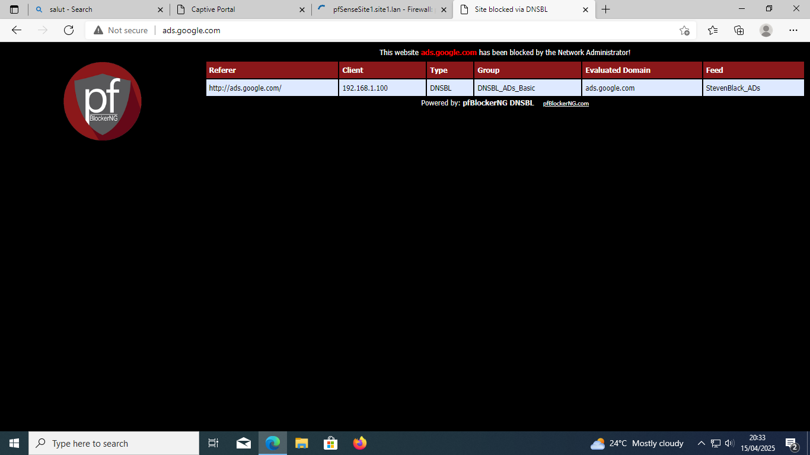
Nous avons bloque les sites de publicités comme ads.google.com

Slide 18



Filtrage de sites web
Afin d’améliorer les performances du réseau, nous avons décidé de restreindre l’accès à certaines catégories de sites web tel que les jeux, les contenus pour adulte ainsi que les sites de streaming vidéo.

Slide 19
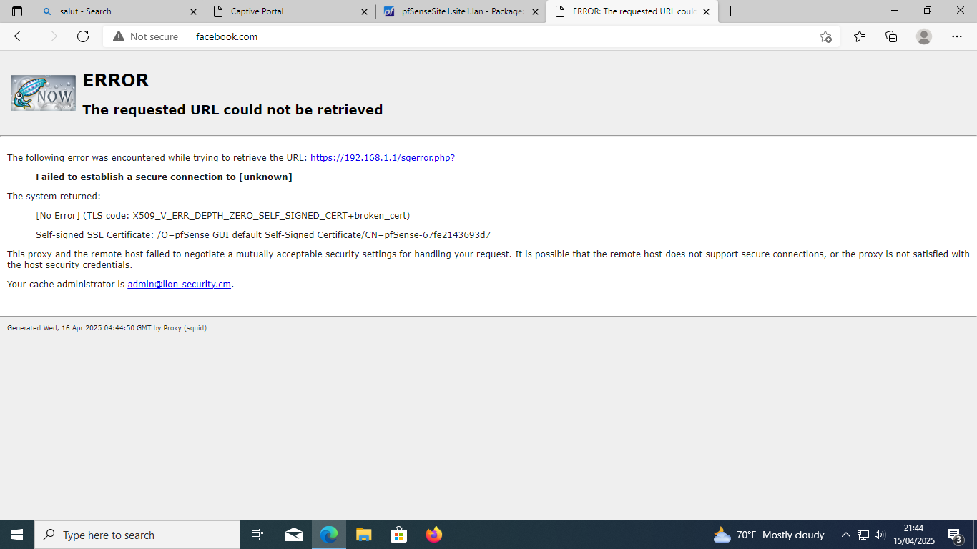
Impossible d’acceder au site de facebook

Slide 20

Configuration d’un IPS (Snort)
Snort est un puissant système de détection des intrusions (IDS) et un système de prévention des intrusions (IPS) open source qui fournit une analyse du trafic réseau et un enregistrement des paquets de données en temps réel.

Slide 21
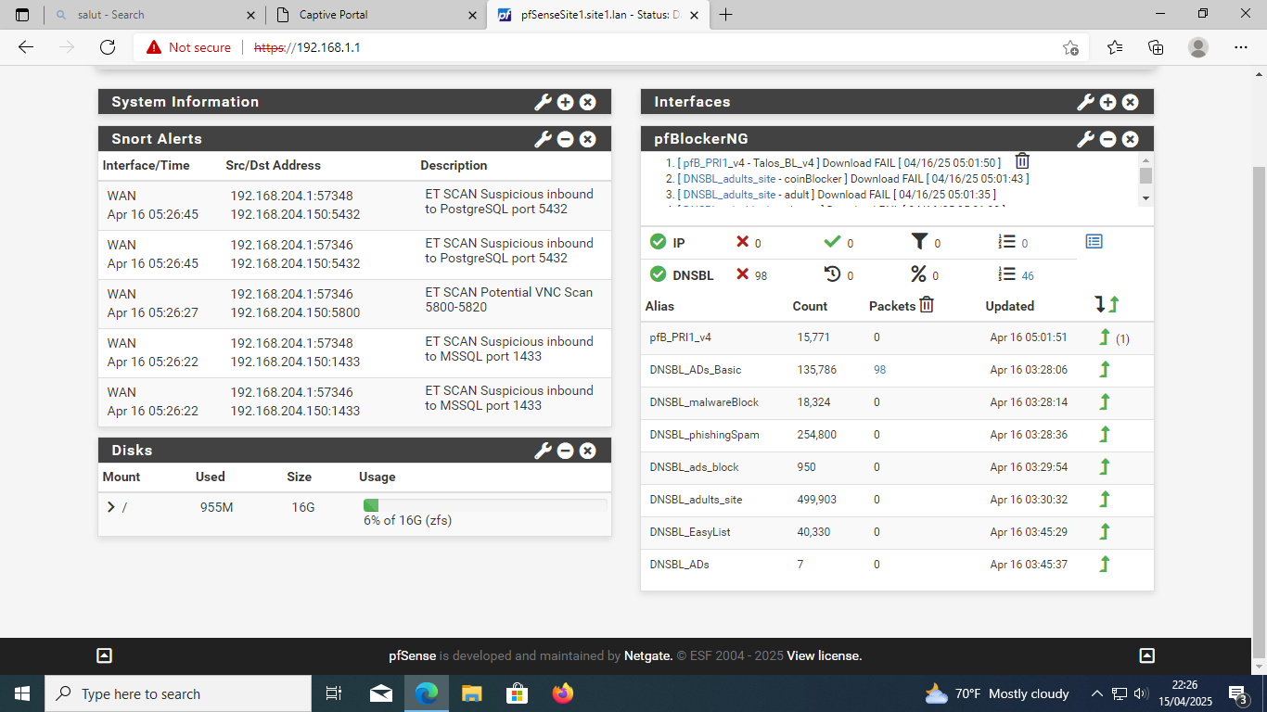
Alertes générés par Snort

Slide 22
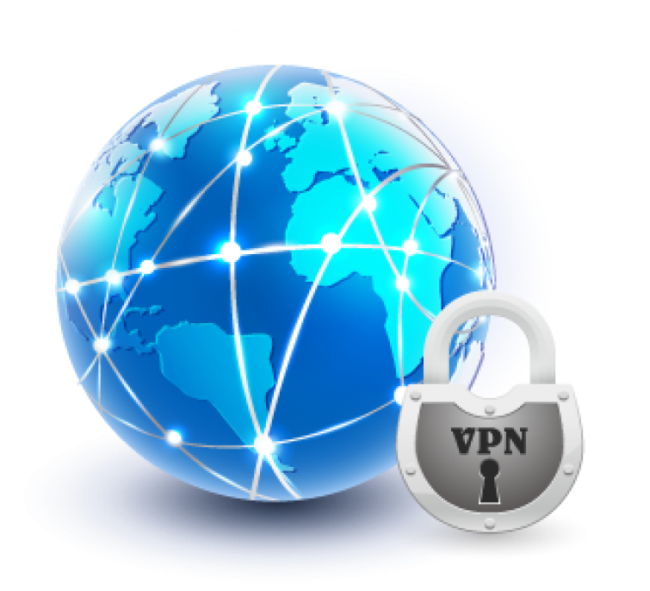
Configuration d’un VPN site-to-site
VPN (Virtual Private Network) désigne une technologie qui permet de créer une connexion sécurisée et chiffrée entre un utilisateur et un réseau distant ou entre plusieurs réseaux.

Slide 23
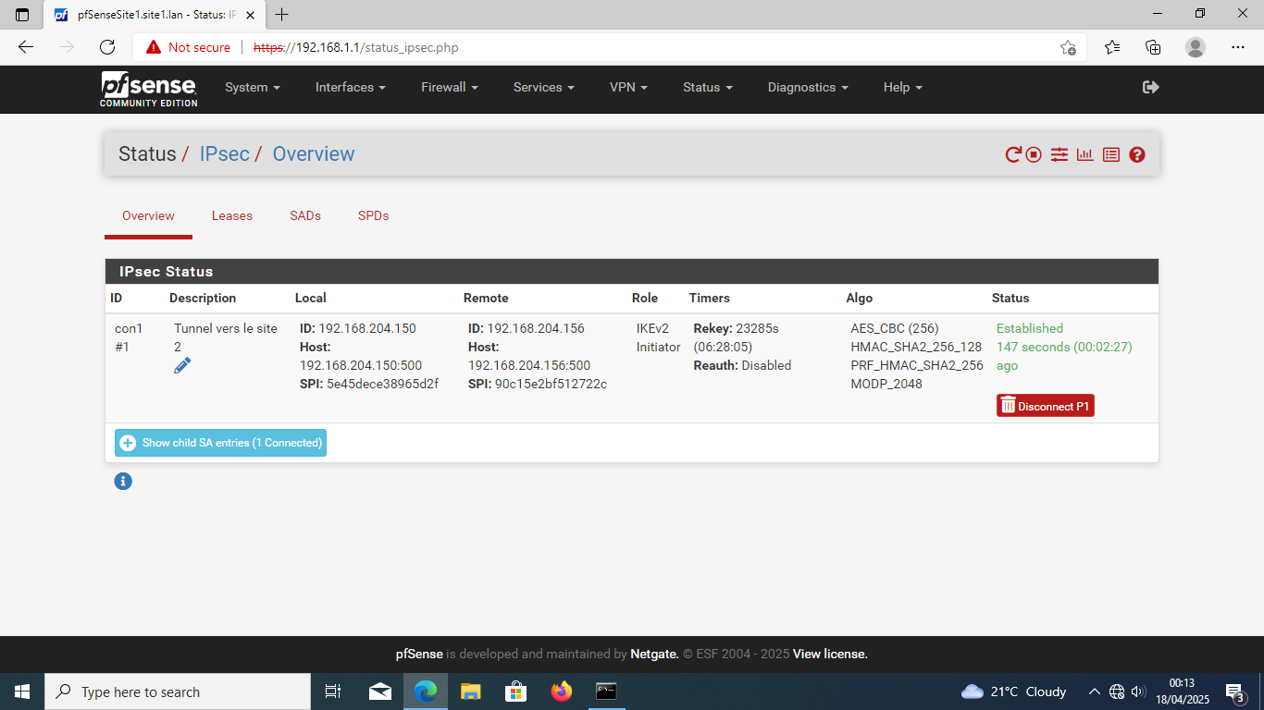
Connexion d’un VPN site-to-site sur pfsense

Slide 24
Conclusion

Slide 25
Merci pour votre aimable attention !!!

